Slide 1

Lektion 3
Sabbat, 18. Juli 2026
EINHEIT IN CHRISTUS

Slide 2


“Ich ermahne euch aber,
Brüder und Schwestern,
im Namen unseres Herrn
JESUS CHRISTUS,
dass ihr alle
mit einer Stimme
redet;
“und lasst
keine Spaltungen
unter euch sein,
sondern haltet aneinander fest
in einem Sinn
und in einer
Meinung.” (1. Kor. 1:10)

Slide 3

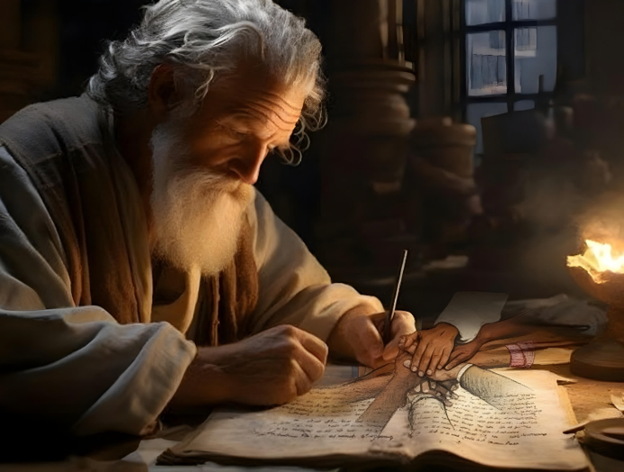
Nachdem Paulus
die Korinther begrüßt
und sie für ihr
geistliches Wachstum
gelobt hat,
spricht er
das erste Problem an,
das diese Gemeinde betrifft:
den Mangel an Einheit.

Slide 4

In den Briefen an die Korinther und in anderen Briefen,
die Paulus verfasst hat, sehen wir,
wie er uns Leitlinien an die Hand gibt,
um dieses Problem zu lösen,
das auch heutige Gemeinden betreffen kann.
Ein Punkt ist von Anfang an klar: Einheit in der Gemeinde kann nicht durch menschliche Anstrengung erreicht werden.
Nur wenn wir uns auf JESUS konzentrieren,
können wir EINHEIT erreichen.

Slide 5
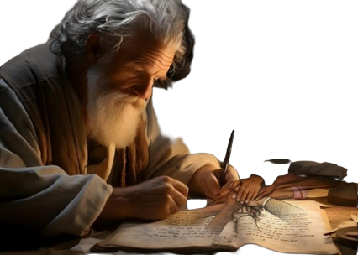


Probleme, die Spaltung verursachen:
  Spaltungen und Auseinandersetzungen
Wie man die Einheit aufrecht erhält:
  Einheit in Jesus
  Weisheit und Reife
  Dienst und Demut
  Respekt vor Führungspersönlichkeiten
So, 12. Juli – Das Problem von Grüppchenbildung i. d. Gemeinde
Mo, 13. Juli – Auf Jesus ausgerichtet
Ü b e r b l i c k
Di, 14. Juli – Weisheit und Reife
Mi, 15. Juli – Dienen wie Christus
Do, 16. Juli – Ein Leben, das das Kreuz widerspiegelt

Slide 6


PROBLEME,
DIE SPALTUNG VERURSACHEN

Slide 7



So, 12. Juli –
Das Problem von Grüppchenbildung
in der Gemeinde
Spaltungen und Auseinandersetzungen
“Ich ermahne euch aber, Brüder und Schwestern, im Namen unseres HERRN JESUS CHRISTUS,
dass ihr alle mit einer Stimme redet;
und lasst keine Spaltungen unter euch sein,
sondern haltet aneinander fest in einem Sinn und in einer Meinung.”
(1. Korinther 1:10)
Verschiedene Führer
waren urch Korinth gegangen
und jeder Gläubige hatte
seinen Lieblingsprediger
(Paulus, Apollos, Petrus ...)
Dies hatte den Punkt erreicht,
an dem es unter ihnen zu Streitigkeiten kam
(1. Kor. 1,11).
Ohne zu merken, dass sie alle eine gemeinsame Botschaft predigten, konzentrierten sie sich
auf irrelevante Aspekte (1. Kor. 3,5-8).

Slide 8


So, 12. Juli –
Das Problem von Grüppchenbildung
in der Gemeinde
Spaltungen und Auseinandersetzungen
“Ich ermahne euch aber, Brüder und Schwestern, im Namen unseres HERRN JESUS CHRISTUS,
dass ihr alle mit einer Stimme redet;
und lasst keine Spaltungen unter euch sein,
sondern haltet aneinander fest in einem Sinn und in einer Meinung.”
(1. Korinther 1:10)
Langsam wurde das Gemeindeleben beeinflusst
(1. Kor. 3,3).
Der Mangel an Einheit verzerrte die Feier
des Abendmahls (1. Kor. 11,33).
Sie gingen sogar so weit,
sich gegenseitig vor Gericht zu verklagen
(1. Kor. 6,1).

Slide 9

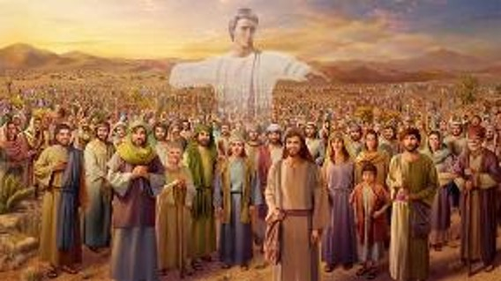
WIE MAN
DIE EINHEIT AUFRECHT ERHÄLT

Slide 10

Mo, 13. Juli – Auf
Jesus ausgerichtet
Einheit in JESUS
“Denn GOTT ist treu, durch den ihr berufen seid
zur Gemeinschaft Seines Sohnes JESUS CHRISTUS, unseres HERRN.” (1. Korinther 1:9)
"Ist CHRISTUS gespalten?“
"Wurde Paulus
für dich gekreuzigt?“
"Oder wurdest du
im Namen des Paulus
getauft?"
(1. Korinther 1,13).
Unter DIESEN GESICHTSPUNKTEN
möchte Paulus,
dass die Anhänger
ihre ENTSCHEIDUNGEN treffen.

Slide 11
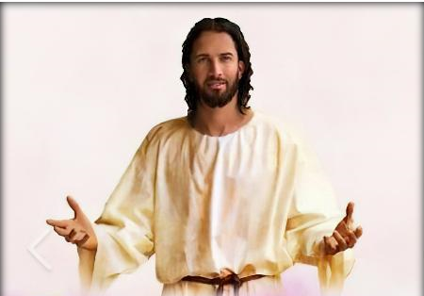
Mo, 13. Juli – Auf
Jesus ausgerichtet
Einheit in JESUS
“Denn GOTT ist treu, durch den ihr berufen seid
zur Gemeinschaft Seines Sohnes JESUS CHRISTUS, unseres HERRN.” (1. Korinther 1:9)
Einheit
wird nicht erreicht,
indem man
den Gedanken oder Ideen
eines Bruders
oder einer Schwester
folgt oder
geschlossene Gruppen
bildet.
Einheit
kann nur erreicht
werden,
wenn
JESUS
unser HERR
ist!

Slide 12
Mo, 13. Juli – Auf
Jesus ausgerichtet
Einheit in JESUS
“Denn GOTT ist treu, durch den ihr berufen seid
zur Gemeinschaft Seines Sohnes JESUS CHRISTUS, unseres HERRN.” (1. Korinther 1:9)
Aber Einheit in JESUS ist keine Gleichförmigkeit.
Es bedeutet nicht,
dass wir alle ber alles
gleich denken oder
dass wir alle gleich handeln.
Kleine Meinungsverschiedenheiten,
die unterschiedlichen Gaben, die jeder besitzt,
wenn sie sich um CHRISTUS zentrieren,
schaffen statt Spaltung
Einheit durch Ergänzung
(1 Kor. 12,12-13, 25, 27).
EINHEIT in der Gemeinde
wird nur durch Selbstüberwindung
und ein Leben für JESUS erreicht.

Slide 13

Di, 14. Juli – Weisheit und Reife
Weisheit und Reife
“Liebe Brüder und Schwestern! Ich konnte allerdings zu euch nicht wie zu Menschen reden,
die sich vom GEIST GOTTES leiten lassen und im Glauben erwachsen sind.
Ihr wart noch wie kleine Kinder, die ihren eigenen Wünschen folgen.”
(1. Korinther 3:1)
Paulus nennt unreife Christen "KINDER in CHRISTUS", "fleischlich"
(1. Kor 3,1).
Diese Art von Christen konzentriert sich
mehr auf Menschen
als auf JESUS.
Wenn manchen Leitern
auf Kosten anderer
übermäßige Bedeutung beigemessen wird,
bilden sich GRUPPEN,
die die Gemeinde spalten.
Das ist das Ergebnis von UNREIFE. Deshalb lädt Paulus uns ein:
in CHRISTUS die Reife zu erreichen
(1. Korinther 2,6).

Slide 14
Weisheit und Reife
Di, 14. Juli – Weisheit und Reife
“Liebe Brüder und Schwestern! Ich konnte allerdings zu euch nicht wie zu Menschen reden, die sich vom Geist Gottes leiten lassen und im Glauben erwachsen sind. Ihr wart noch wie kleine Kinder, die ihren eigenen Wünschen folgen.” (1. Korinther 3:1)
Unreif
Sie sind wie Kinder
(1. Kor. 3,1)
Sie ernähren sich von Milch (1. Kor. 3,2)
Sie sind fleischlich/irdisch
(1. Kor. 3,3)
Sie lassen sich von der Meinung anderer beeinflussen (1. Kor. 3,4)
Reif
Sie sind Erwachsene
(1. Kor. 14,20)
Sie essen feste Nahrung (Hebr. 5,14)
Sie sind geistlich
(1. Kor. 2,13)
Sie haben geistliche Unterscheidung
(1. Kor. 2,14)

Slide 15




Mi, 15. Juli – Dienen wie CHRISTUS
Dienst und Demut
“Dafür halte uns jedermann: für Diener CHRISTI und Verwalter über GOTTES Geheimnisse.”
(1. Korinther 4:1)
Wie heute waren die Menschen im 1. Jahrhundert
nach politischen, philosophischen, religiösen und anderen Überzeugungen gespalten. Wie können wir verhindern,
dass diese Denkweise
in die Gemeinde eindringt
und Spaltung stiftet?

Slide 16
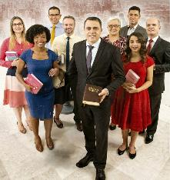

Mi, 15. Juli – Dienen wie CHRISTUS
Dienst und Demut
“Dafür halte uns jedermann: für Diener CHRISTI und Verwalter über GOTTES Geheimnisse.”
(1. Korinther 4:1)
Die Einstellung des Leiters
spielt eine bedeutende Rolle.
Gemeindeleiter müssen sich
ihrer Rolle als VERWALTER bewusst sein.
Sie sind
NICHT die EIGENTÜMER der Gemeinde;
sie verwalten sie einfach
für CHRISTUS.
Der Leiter der Gemeinde ist JESUS, alle anderen
führen sie
als "Diener CHRISTI"
(1 Kor. 4,1).

Slide 17
Mi, 15. Juli – Dienen wie CHRISTUS
Dienst und Demut
“Dafür halte uns jedermann: für Diener CHRISTI und Verwalter über GOTTES Geheimnisse.”
(1. Korinther 4:1)
Der Diener, der verwaltet, muss sich so verhalten wie sein HERR:
stets bereit, sich demütig dem Dienst anderer zu widmen (Phil. 2,3-8):
„und nichts aus Rechthaberei oder eitlem Ehrgeiz tut,
sondern in Demut einer den andern höher als sich selbst erachtet;
jeder habe nicht (nur) seinen eigenen Vorteil im Auge, sondern jeder auch den des andern.
Solche Gesinnung wohne in euch allen, wie sie auch in CHRISTUS JESUS vorhanden war;
denn obgleich er GOTTES Gestalt besaß,
sah Er doch das Gleichsein mit GOTT
nicht als einen gewaltsam festzuhaltenden Raub an;
nein, Er entäußerte sich selbst (seiner Herrlichkeit),
indem Er Knechtsgestalt annahm, ganz in menschliches Wesen einging
und in Seiner leiblichen Beschaffenheit als ein Mensch erfunden wurde;
Er erniedrigte sich selbst
und wurde gehorsam bis zum Tode, ja, bis zum Tode am Kreuz.“

Slide 18
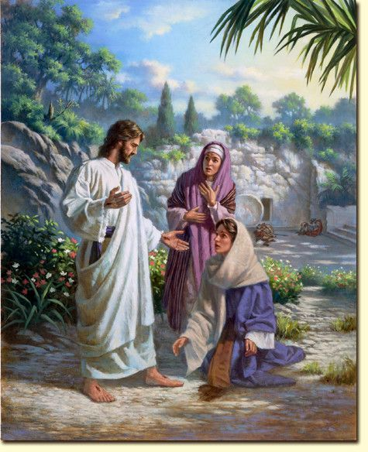
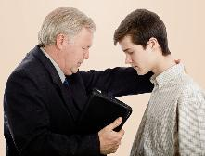
Mi, 15. Juli – Dienen wie CHRISTUS
Dienst und Demut
“Dafür halte uns jedermann:
für Diener CHRISTI und Verwalter
über GOTTES Geheimnisse.”
(1. Korinther 4:1)
Wie würde
die Einheit
einer Gemeinde aussehen,
wenn alle
– nicht nur die LEITER,
sondern
JEDES EINZELNE GEMEINDEMITGLIED
– so handeln würden?

Slide 19


Respekt vor Führungspersönlichkeiten
Do, 16. Juli – Ein Leben,
das das Kreuz widerspiegelt
“Von Verwaltern wird verlangt, dass sie zuverlässig sind.”
(1. Korinther 4:2 GN)
Die Existenz
von RIVALITÄTEN
und PARTEIBILDUNGEN um Führer herum
bedeutet nicht,
dass wir die LEITPERSONEN ablehnen sollten.
Im Gegenteil,
PAULUS unterstützte und verteidigte
den Dienst des APOLLOS
und sein Wirken in Korinth
(1. Kor. 3,5-6; 4,6; 16,12).

Slide 20

Respekt vor Führungspersönlichkeiten
Do, 16. Juli – Ein Leben,
das das Kreuz widerspiegelt
“Von Verwaltern wird verlangt, dass sie zuverlässig sind.”
(1. Korinther 4:2 GN)
Wenn LEITER treu handeln,
verdienen sie Ehre
(1. Kor 4,2; 1. Tim 5,17).
Doch selbst wenn ihnen
diese Ehre nicht zuteil wird,
bleiben sie treu,
denn sie wissen,
dass GOTT selbst
– und nicht Menschen –
über sie zu richten haben
(1. Kor 4,3–4).

Slide 21

Respekt vor Führungspersönlichkeiten
Do, 16. Juli – Ein Leben,
das das Kreuz widerspiegelt
“Von Verwaltern wird verlangt, dass sie zuverlässig sind.”
(1. Korinther 4:2 GN)
CHRISTLICHE LEITER
folgen den Fußstapfen JESU,
indem sie bereit sind,
für ihre Brüder und Schwestern zu leiden
und, wenn nötig, sogar,
für ihren Dienst zu sterben
(1. Kor. 4,11-13;
2 Kor. 11,23-28).
Frank und Walter Bond
waren die ersten Missionare
in Spanien.
Walter starb 1914
wegen seines Glaubens in Jaén.

Slide 22

Respekt vor Führungspersönlichkeiten
Do, 16. Juli – Ein Leben,
das das Kreuz widerspiegelt
“Von Verwaltern wird verlangt, dass sie zuverlässig sind.”
(1. Korinther 4:2 GN)
Weder LEITER
noch MITGLIEDER
sind dazu berufen,
miteinander zu kämpfen
oder zu streiten,
sondern vereint,
JESUS zu preisen
und
die Botschaft des KREUZES
zu predigen.

Slide 23
„Nichts kann eine vollständige Einheit in der Gemeinde
besser vollenden
als der Geist christlicher Nachsicht.
Satan kann Zwietracht säen;
allein CHRISTUS
kann die uneinigen Elemente
miteinander versöhnen. …
E. G. White, Reflecting Christ (JESUS wiederspiegeln), 5. Juli

Slide 24
„Wenn ihr
als einzelne Mitarbeiter der Gemeinde
GOTT über alles liebt
und euren Nächsten wie euch selbst,
dann wird es euch nicht schwerfallen,
in Einigkeit zu leben;
E. G. White, Reflecting Christ (JESUS wiederspiegeln), 5. Juli

Slide 25
sondern es wird Einheit in CHRISTUS herrschen,
die Ohren, die weitertragen würden, was sie gehört haben,
werden sich verschließen
und niemand wird seinem Nächsten Vorwürfe machen.
Die Mitglieder der Gemeinde
werden Liebe und Einheit pflegen
und wie eine große Familie sein.
Dann werden wir
der Welt das Zeugnis geben, das bezeugt,
dass GOTT Seinen SOHN
in die Welt gesandt hat.
E. G. White, Reflecting Christ (JESUS wiederspiegeln), 5. Juli

Slide 26
E. G. White, Reflecting Christ (JESUS wiederspiegeln), 5. Juli
„CHRISTUS hat gesagt:
,Daran werden alle erkennen, dass ihr MEINE JÜNGER seid,
wenn ihr LIEBE untereinander habt.‘
(Johannes 13,35)”

